Slide 1
Литература
9
класс
Тема
Есть ли у Н.В.Гоголя надежда на воскрешение России?

Slide 2
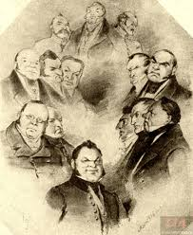
С каким помещиком Чичиков совершил свою первую сделку?
А) с Ноздрёвым
Б) с Собакевичем
В) с Маниловым
Г) с Коробочкой

Slide 3
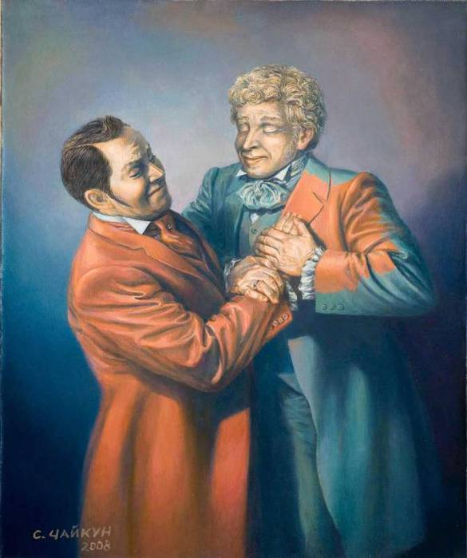
С каким помещиком Чичиков совершил свою первую сделку?
А) с Ноздрёвым
Б) с Собакевичем
В) с Маниловым
Г) с Коробочкой

Slide 4
У кого остался на ночлег Чичиков по дороге от Манилова к Собакевичу?
А) у Коробочки
Б) у Ноздрёва
В) у Плюшкина
Г) у Очумелова

Slide 5
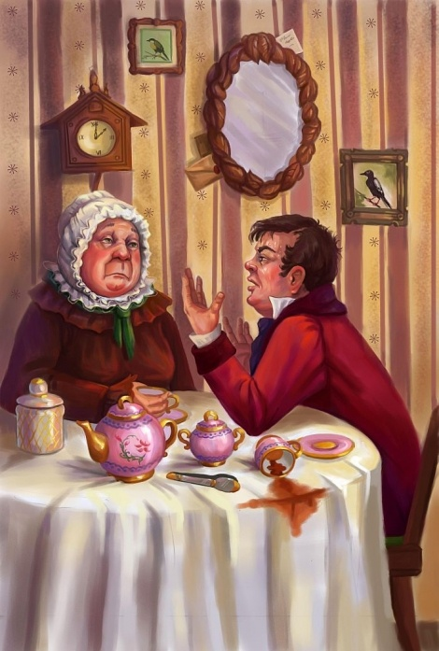
У кого остался на ночлег Чичиков по дороге от Манилова к Собакевичу?
А) у Коробочки
Б) у Ноздрёва
В) у Плюшкина
Г) у Очумелова

Slide 6
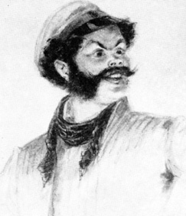
Почему Ноздрёв возвращался с ярмарки в бричке своего зятя?
А) У него не было своей
Б) Все проиграл
В) Его бричку украли
Г) Заболели кони

Slide 7
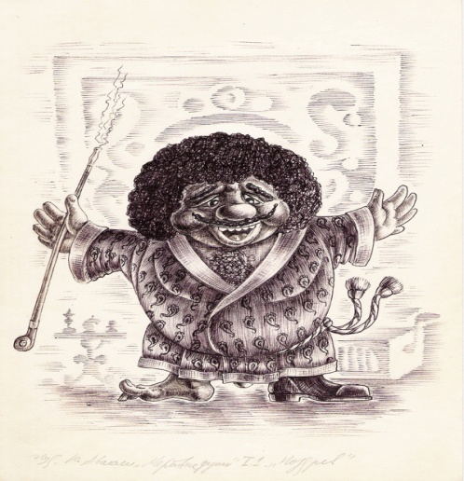
Почему Ноздрёв возвращался с ярмарки в бричке своего зятя?
А) У него не было своей
Б) Все проиграл
В) Его бричку украли
Г) Заболели кони

Slide 8
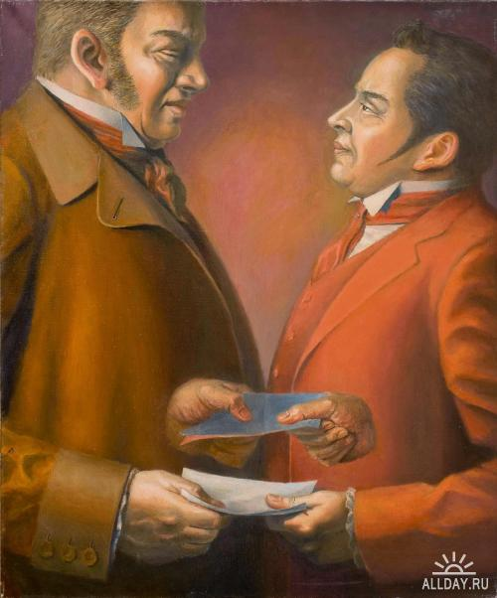
Каким способом пытался приобрести мёртвые души Чичиков у Ноздрёва?
А) Купить за 10 000 рублей
Б) Купить за 15 000 рублей
В) Выиграть в карты
Г) Выиграть в шашки

Slide 9
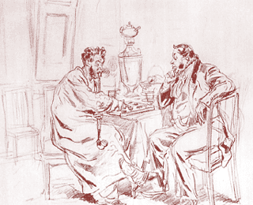
Каким способом пытался приобрести мёртвые души Чичиков у Ноздрёва?
А) Купить за 10 000 рублей
Б) Купить за 15 000 рублей
В) Выиграть в карты
Г) Выиграть в шашки

Slide 10
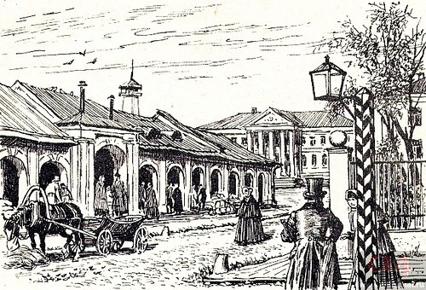
Куда намеревался вывезти приобретённых «крестьян» Чичиков?
А) в Херсонскую губернию
Б) в Одесскую губернию
В) в Московскую губернию
Г) в Новгородскую губернию

Slide 11
Куда намеревался вывезти приобретённых «крестьян» Чичиков?
А) в Херсонскую губернию
Б) в Одесскую губернию
В) в Московскую губернию
Г) в Новгородскую губернию

Slide 12
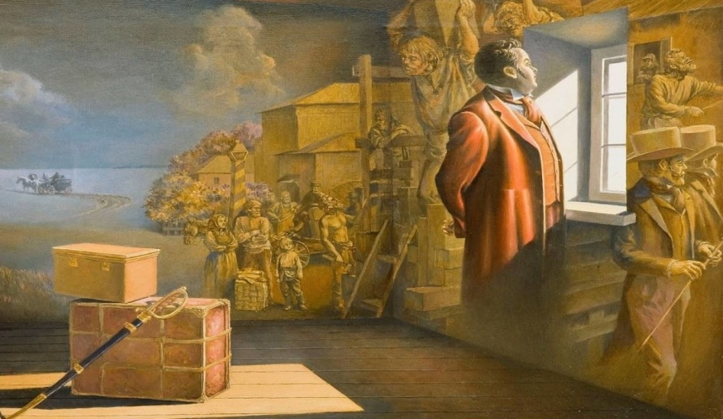
Жители города NN подозревали, что Чичиков – это переодетый:
А) Кутузов
Б) Император
В) Ревизор
Г) Наполеон

Slide 13
Жители города NN подозревали, что Чичиков – это переодетый:
А) Кутузов
Б) Император
В) Ревизор
Г) Наполеон

Slide 14
Цели и задачи исследования:
Проследить, как входит в поэму крестьянская Русь.
Обратиться к жанровым особенностям произведения и выяснить роль лирических отступлений в поэме.
Ответить на проблемный вопрос.

Slide 15
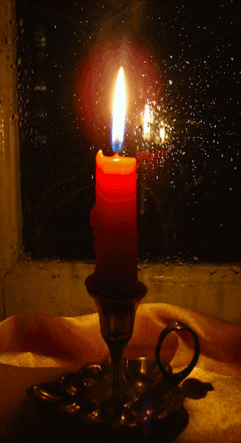
Гипотеза
Мертвой души не может быть, так как она бессмертна. Если в душе человека таится жизнь – образ Божий, значит, у него есть надежда на возрождение.

Slide 16
Результаты наблюдений
Слово «поэма» написано более крупным шрифтом, чем название, что указывает на значимость жанра.
Черепа и скелеты указывают на то, что это путешествие в страну мертвых.
Летящая бричка напрямую связана с образом дороги в поэме.

Slide 17
Результаты наблюдений
Мертвые души
Ревизская душа –единица учета населения, товар, который покупает Чичиков
Помещики, чиновники и сам Чичиков, погрязшие в грехах и, следовательно, мертвые
Души
умерших крестьян

Slide 18
Есть ли в поэме живые души?
Мертвые души
умершие
крестьяне
помещики и
чиновники
Павел Иванович
Чичиков
физическая смерть
нет души,
духовная смерть
души
мёртвые
но живая
душа
но могут обрести душу, если захотят
но возможно перерождение (апостол Павел)

Slide 19
Талантливость: каретник Михеев, сапожник Телятников. плотник Степан Пробка
Сила и острота народного ума: меткость русского слова
Живая народная душа
Глубина и цельность: задушевная русская песня
Широта и щедрость: яркость и безудержность веселых народных праздников

Slide 20
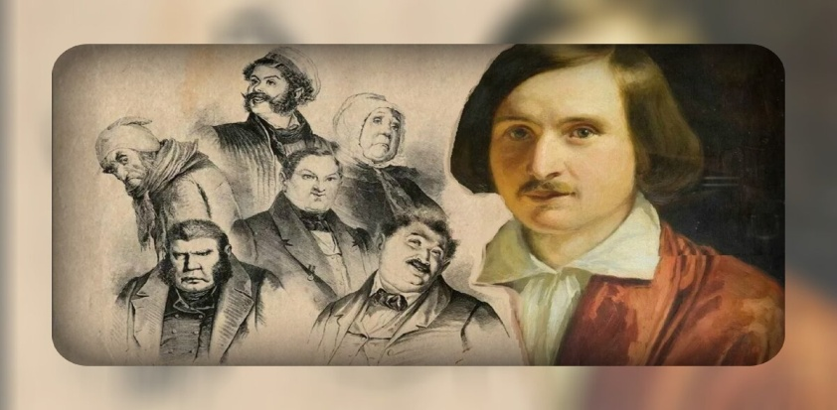
В поэме Гоголя «Мёртвые души» встречаются два типа отступлений – эпические, которые служат для раскрытия характеров и образов персонажей, и лирические, отображающие размышления и переживания автора о судьбе России и её народа.

Slide 21
Эх, тройка! птица тройка, кто тебя выдумал? знать,
у бойкого народа ты могла только родиться, в той земле, что не любит шутить, а ровнем-гладнем разметнулась на полсвета, да и ступай считать версты, пока не зарябит тебе в очи. И не хитрый, кажись, дорожный снаряд, не железным схвачен винтом, а наскоро живьем с одним топором да молотом снарядил и собрал тебя ярославский расторопный мужик. Не в немецких ботфортах ямщик: борода да рукавицы, и сидит черт знает на чем; а привстал, да замахнулся, да затянул песню - кони вихрем, спицы в колесах смешались в один гладкий круг, только дрогнула дорога, да вскрикнул в испуге остановившийся пешеход - и вон она понеслась, понеслась, понеслась!.. И вон уже видно вдали, как что-то пылит и сверлит воздух.

Slide 22
Результаты наблюдений
Голос автора проявляется
в лирическом начале поэмы. Он живой собеседник, который ведет живой разговор
с читателем о судьбе России, о мире, забывшем о душе.

Slide 23
Не так ли и ты, Русь, что бойкая необгонимая тройка несешься? Дымом дымится под тобою дорога, гремят мосты, все отстает и остается позади. Остановился пораженный божьим чудом созерцатель: не молния ли это, сброшенная с неба? что значит это наводящее ужас движение? и что за неведомая сила заключена в сих неведомых светом конях? Эх, кони, кони, что за кони! Вихри ли сидят в ваших гривах? Чуткое ли ухо горит во всякой вашей жилке? Заслышали с вышины знакомую песню, дружно и разом напрягли медные груди и, почти не тронув копытами земли, превратились в одни вытянутые линии, летящие по воздуху, и мчится вся вдохновенная богом!.. Русь, куда ж несешься ты? дай ответ. Не дает ответа. Чудным звоном заливается колокольчик; гремит и становится ветром разорванный в куски воздух; летит мимо все, что ни есть на земли, и, косясь, постораниваются и дают ей дорогу другие народы и государства.

Slide 24
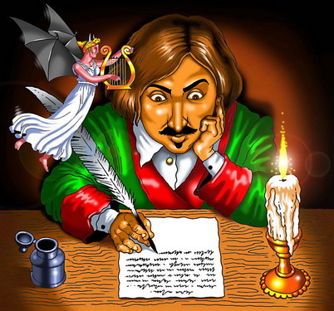
Лирические отступления в поэме «Мёртвые души» – важная составляющая произведения Н.В.Гоголя. Благодаря им мы узнаём мнение автора на те или иные события, его отношение к главным героям, а также чувствуем невероятную любовь Гоголя к своей стране.

Slide 25
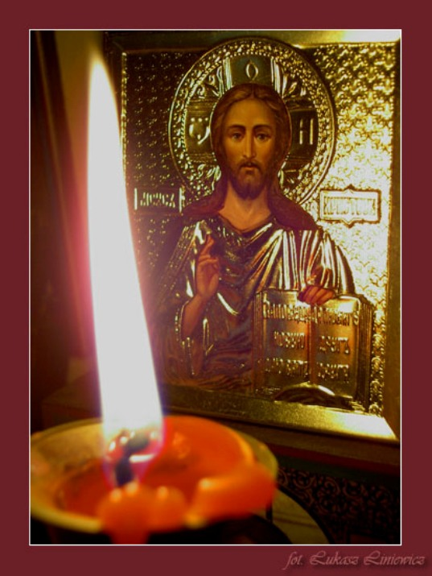
Н.В.Гоголь предвидел новую Россию через духовное воскрешение русского народа. В своей «Переписке с друзьями» он писал: «Не будьте мёртвыми душами, но живыми. Есть только одна дверь к жизни, и эта дверь - Иисус Христос».

Slide 26
Выводы
Предмет описания – мир и люди, забывшие о душе.
Цель – заставить читателя понять, что бездуховность есть единственная причина распада.
Понимание этого – путь к возрождению Руси.

Slide 27
Задание для самостоятельного выполнения
Подготовить выразительное чтение одного из лирических отступлений поэмы «Мёртвые души».

